Slide 1
Министерство здравоохранения Республики Башкортостан
Проект наставничества: работа с молодыми специалистами в условиях детской поликлиники
Палтусова Лилия Шамилевна
Заместитель главного врача по медицинской части ГБУЗ РБ Детская поликлиника №6 г.Уфа

Slide 2
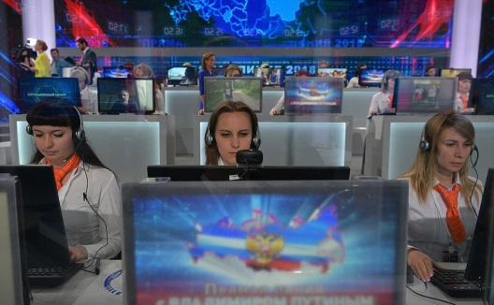
Основные тренды современной поликлиники
Пациентоцентричность, пациент-ориентированный подход (удобно, комфортно, быстро, вежливо, связь 24/7).
Цифровизация, модернизация, современные технологии

Slide 3
Проблемы молодых специалистов
Недостаточные базовые знания
Неразвитая коммуникация
Слабые практические навыки
Слабая мотивация
Неуверенность в своих силах
HELP!
Быстрое профессиональное выгорание, уход из профессии

Slide 4
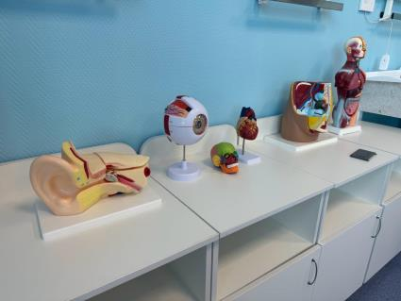
Цели наставничества
Развитие коммуникации
Адаптация в коллективе
Передача опыта
Психологическая поддержка
Предотвращение выгорания

Slide 5
Основные компетенции наставника
Экспертное владение профессиональными навыками
Отличные коммуникативные навыки, умение находить общий язык с людьми
Хорошие организационные навыки
Гибкость, терпение, уважение к личности молодого коллеги

Slide 6
Основные принципы наставничества
Постоянная готовность к сотрудничеству
Личностно-ориентированный подход к каждому специалисту
Наглядность (разработка алгоритмов, СОП, тренинги в СИМ-центре, участие в клинических разборах, мастер-классах, деловые игры)
Поощрение саморазвития, инициативы, научной деятельности
Обратная связь
Совместное участие в проектах

Slide 7
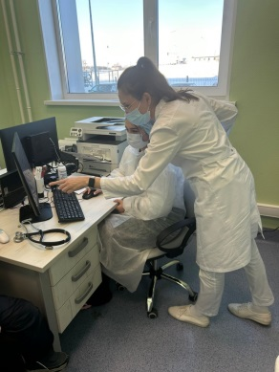
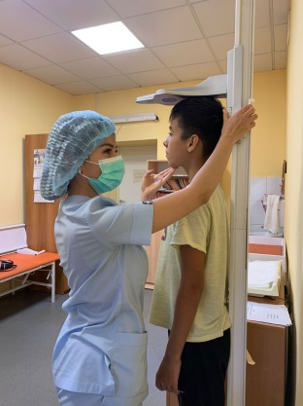
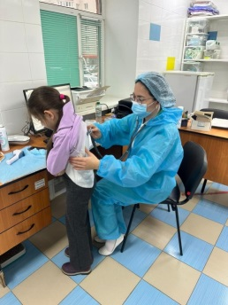
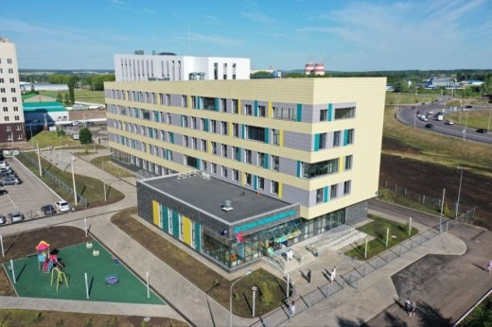
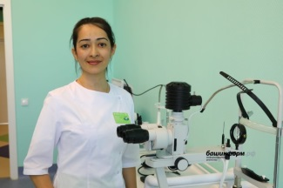
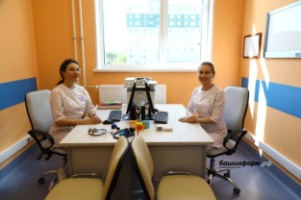
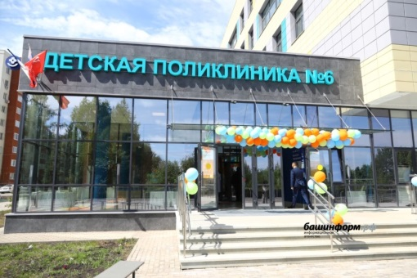
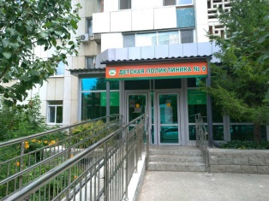
Детская поликлиника №6 г. Уфа ждет Вас!

Slide 8
Благодарю за внимание!

